Slide 1

HOẠT ĐỘNG
MỞ ĐẦU

Slide 2
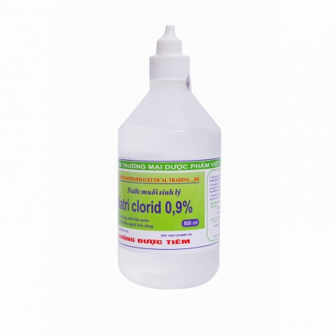
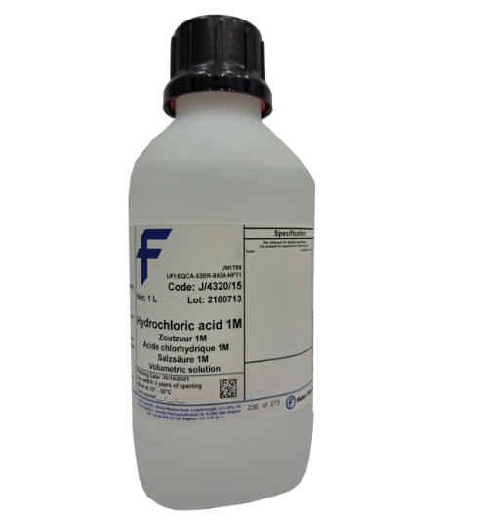
Các dung dịch thường có ghi kèm nồng độ xác định như nước muối sinh lí 0,9%, sulfuric acid 1M, Vậy nồng độ dung dịch là gì?”

Slide 3
Tiết…Bai 4. DUNG DỊCH VÀ NỒNG ĐỘ DUNG DỊCH ( tiết 1)
I. Dung dịch, chất tan và dung môi.
- Dung dịch là hỗn hợp đồng nhất của chất tan và dung môi.
- Dung môi là chất có khả năng hòa tan chất khác, thường là nước.
- Chất tan là chất bị hòa tan trong dung môi

Slide 4
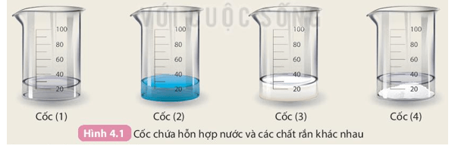
Hoạt động nhóm tiến hành thí nghiệm và hoàn thành phiếu học tập số 1
Chuẩn bị: nước, muối ăn, sữa bột (hoặc bột sắn, bột gạo, …), copper(II) sulfate; cốc thuỷ tinh, đũa khuấy.
Tiến hành:
- Cho khoảng 20 mL nước vào bốn cốc thuỷ tinh, đánh số (1), (2), (3) và (4).
- Cho vào cốc (1) 1 thìa (khoảng 3g) muối ăn hạt, cốc (2) 1 thìa copper(II) sulfate, cốc (3) 1 thìa sữa bột, cốc (4) 4 thìa muối ăn. Khuấy đều khoảng 2 phút, sau đó để yên.

Slide 5
PHIẾU HỌC TẬP SỐ 1
Các nhóm quan sát hiện tượng xảy ra và trả lời câu hỏi:
1. Trong cốc (1), (2), (3), cốc nào chứa dung dịch? Dựa vào dấu hiệu nào để nhận biết? Chỉ ra chất tan, dung môi trong dung dịch thu được.
2. Phần dung dịch ở cốc (4) có phải là dung dịch bão hòa ở nhiệt độ phòng không? Giải thích?
* Hãy nêu cách pha dung dịch bão hòa của sodium carbonate (Na₂CO₃) trong nước.

Slide 6
- Đáp án câu hỏi trong phiếu học tập số 1:
1. Cốc (1), (2) chứa dung dịch: chất tan hết, tạo hỗn hợp trong suốt, đồng nhất; Cốc (3): bột không tan, hỗn hợp đục.
Cốc 1: Chất tan là muối ăn, dung môi là nước.
Cốc 2: chất tan là copper (II) sulfate, dung môi là nước.
2. Dung dịch nước muối trong cốc (4) là dung dịch bão hòa vì không hòa tan thêm chất tan được nữa.
* Cho chất tan Na₂CO₃ vào nước, khuấy đều đến khi chất không tan thêm được nữa. Lọc lấy dung dịch bãu hòa Na₂CO₃

Slide 7

HOẠT ĐỘNG
Luyện tập

Slide 8
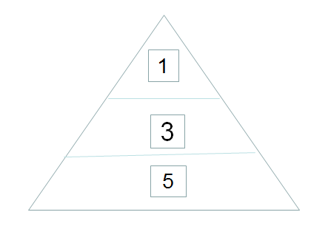
Hình thức: Chia lớp thành 6 nhóm, từ 9 hình tam giác nhỏ ghép thành hình tam giác lớn sao cho:
+ Có 3 tầng, tầng 1 gồm 1 tam giác, tầng 2 gồm 3 tam giác, tầng 3 gồm 5 tam giác
+ Các cạnh phía ngoài của tam giác là không có nội dung
+ Trên 1 cạnh của tam giác sẽ có hai cụm từ ghép lại thành 1 câu hoàn chỉnh đúng nội dung, đúng ý nghĩa
+ Sau khi hết thời gian 3 nhóm hoàn thành nhanh nhất treo kết quả của nhóm mình trên bảng
+ Đại diện 3 nhóm kiểm tra chéo trên bảng, các nhóm khác kiểm tra chéo bài làm tại chỗ bằng việc so sánh với đáp án của cô.
+ Nhóm hoàn thành đúng và nhanh nhất nhận được quà của cô giáo.

Slide 9
Dung dịch | là hỗn hợp đồng nhât của dung môi và chất tan
Dung môi | là chất có khả năng hòa tan chất khác, thường là nước.
Chât tan | là chất bị hòa tan trong dung môi
Dung dịch bão hòa | Là dung dịch không thể hòa tan them chât tan
Dung dịch chưa bão hòa | Là dung dịch có thể hòa tan thêm chât tan
Hai chất không thể hòa tan với nhau tạo thành dung dịch | Dầu ăn và cát
Dầu ăn có thể tan trong | Xăng
Khi hòa tan 50ml rượu etylic vào 100ml nươc thì | Rượu là chất tan, nước là dung môi
Chất tan tồn tại ở dạng | Chất rắn, lỏng, khí

Slide 10

HOẠT ĐỘNG
VẬN DỤNG

Slide 11



VẬN DỤNG
Câu 1: Chọn đáp án sai:
Tiếc quá ! Sai rồi bạn ơi.
Tiếc quá ! Sai rồi bạn ơi.
a. Dung dịch là hợp chất đồng nhất của dung môi và chất tan
c. Xăng là dung môi của dầu ăn
Tiếc quá ! Sai rồi bạn ơi.
Hoan hô !
Bạn đã đúng.
b. Chất tan là chất bị tan trong dung môi
d. Nước là dung môi của dầu ăn
0
1
2
3
4
5

Slide 12
Câu 2: Xăng có thể hòa tan
Tiếc quá ! Sai rồi bạn ơi.
Tiếc quá ! Sai rồi bạn ơi.
a. Nước
c. Muối bien
Tiếc quá ! Sai rồi bạn ơi.
Hoan hô !
Bạn đã đúng.
b. Dầu ăn
d. Đường
0
1
2
3
4
5

Slide 13
Câu 3:Khi quần áo bị dính dầu ta sử dụng dung dịch nào để làm sạch
Tiếc quá ! Sai rồi bạn ơi.
Hoan hô !
Bạn đã đúng.
Nước muối
c. Xăng
Tiếc quá ! Sai rồi bạn ơi.
Tiếc quá ! Sai rồi bạn ơi.
b. Nước đường
d. Rượu
0
1
2
3
4
5

